Slide 1
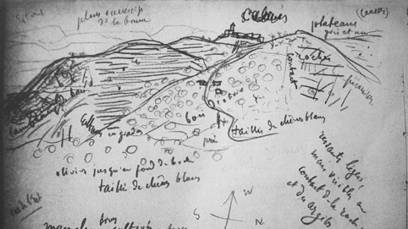
Interfaces entre Geografia e História
AULA 2

Slide 2
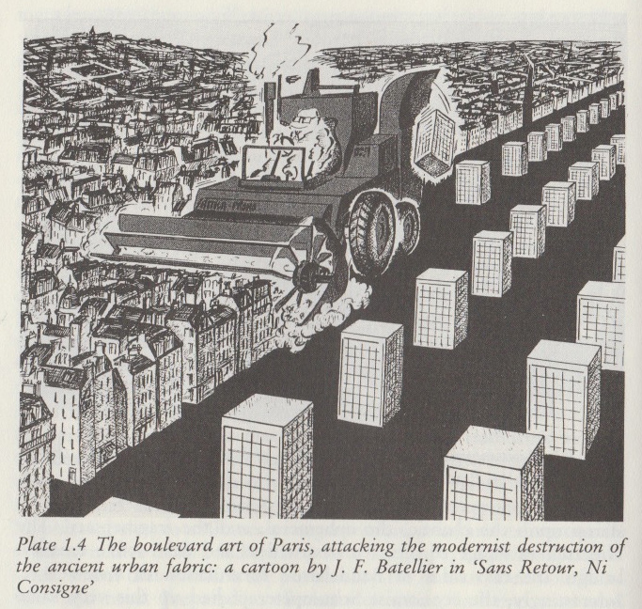
O período histórico da Modernidade
Começo?
Término?
Indústria e República;
Nacionalismo e cultura de massa;
Urbanização e explosão demográfica;
A ciência como linguagem.

Slide 3
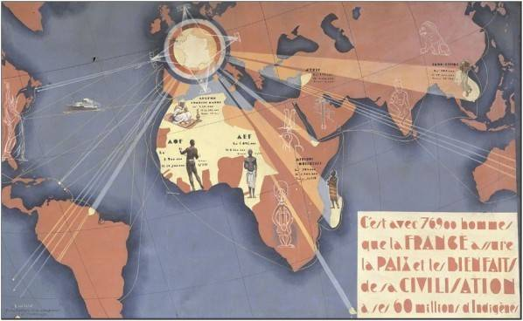
Institucionalização da geografia francesa
Guerra Franco-Prussiana, 1870;
Apelo ao nacionalismo;
Conhecimento da natureza;
Mapeamento do território;
Fomento à República;
Suporte ao colonialismo.

Slide 4
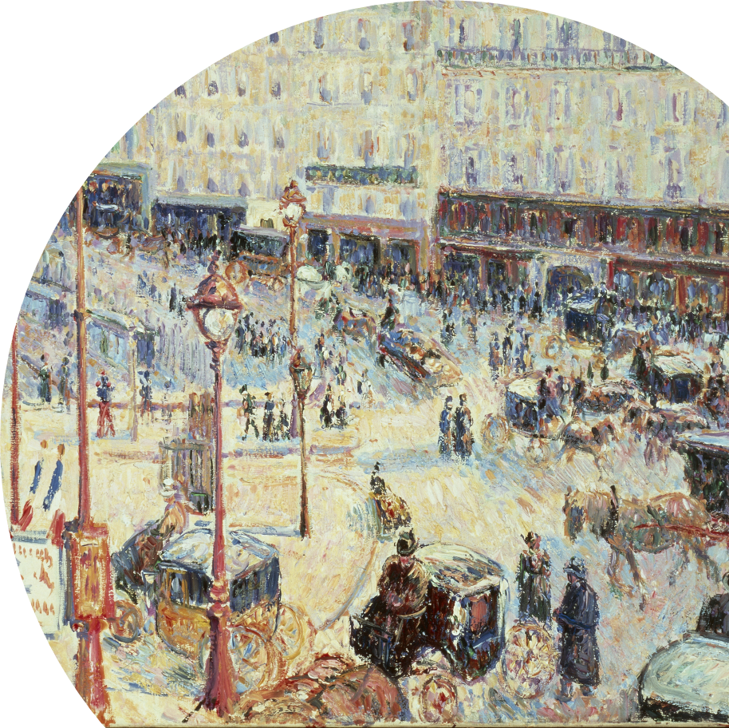
Vínculos entre Geografia e História
Disciplinas;
Professores;
Fruto da mesma lei;
Formação concomitante;
Publicações divididas;
Eventos;
Citações.

Slide 5
A renovação metodológica da História
Histoire des annales;
Crítica à história dos vencedores;
Procura de novas fontes;
Definição de narrativas complementares;
Novos objetos de investigação;

Slide 6
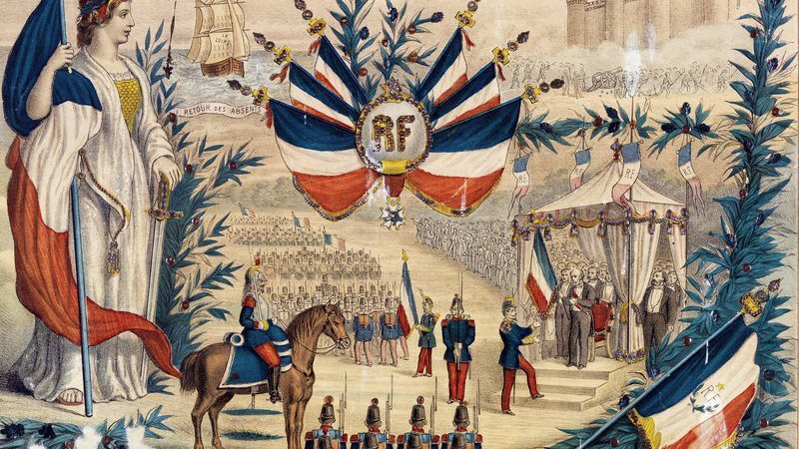
A utilidade da Geografia
A serviço do Estado;
Domínio da natureza;
Reforço ideológico;
Apoio às políticas públicas;
Região e regionalização.

Slide 7
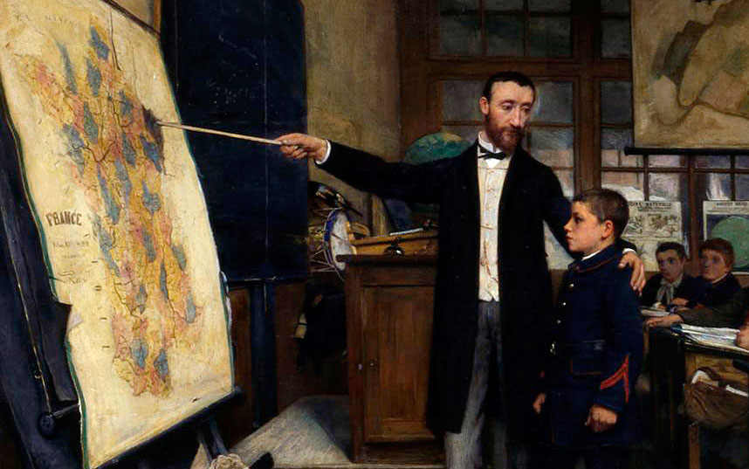
Diacronia e Geografia
Espaço e tempo, como vincular?
Periodização: origem ao final;
Geografia através do tempo;
As fontes históricas da pesquisa geográfica;
A região estável;
A pretensão da objetividade.

Slide 8
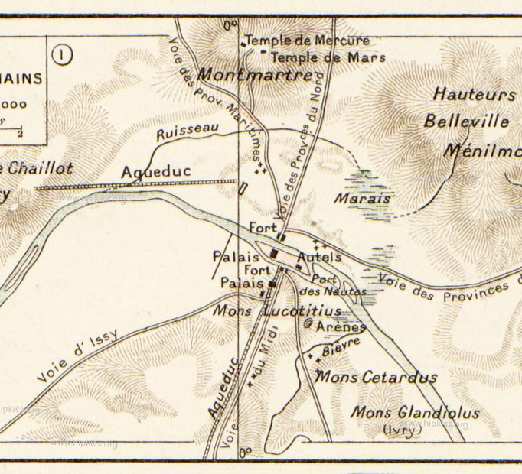
Exemplo de um processo histórico
Geografia francesa, 1870-1945;
A Geografia Tradicional;
Os conflitos da institucionalização;
A função da universidade;
Utilitarismo e suporte ideológico.

Slide 9
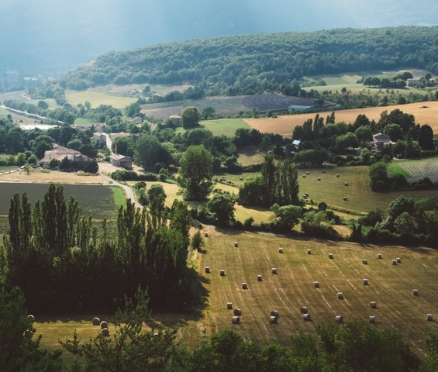
“História do presente”
Reunir elementos para a posterior periodização;
Sentido ao empírico;
Uso instrumental do passado;
Região como reflexo;
Caráter subalterno?
Qual a contribuição da Geografia?

Slide 10
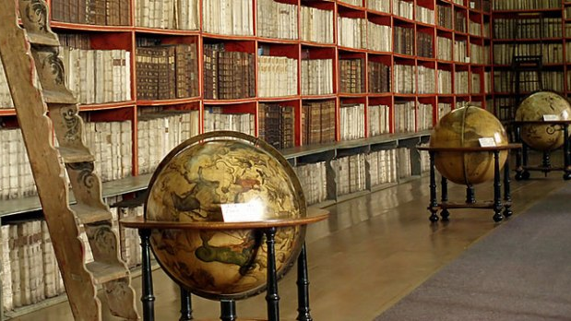
Historicismo e seus limites
Ampliava agentes;
Diversificava objetos de pesquisa;
Valorizava sequência histórica;
Destaque para a racionalidade;
Determinação temporal;

Slide 11
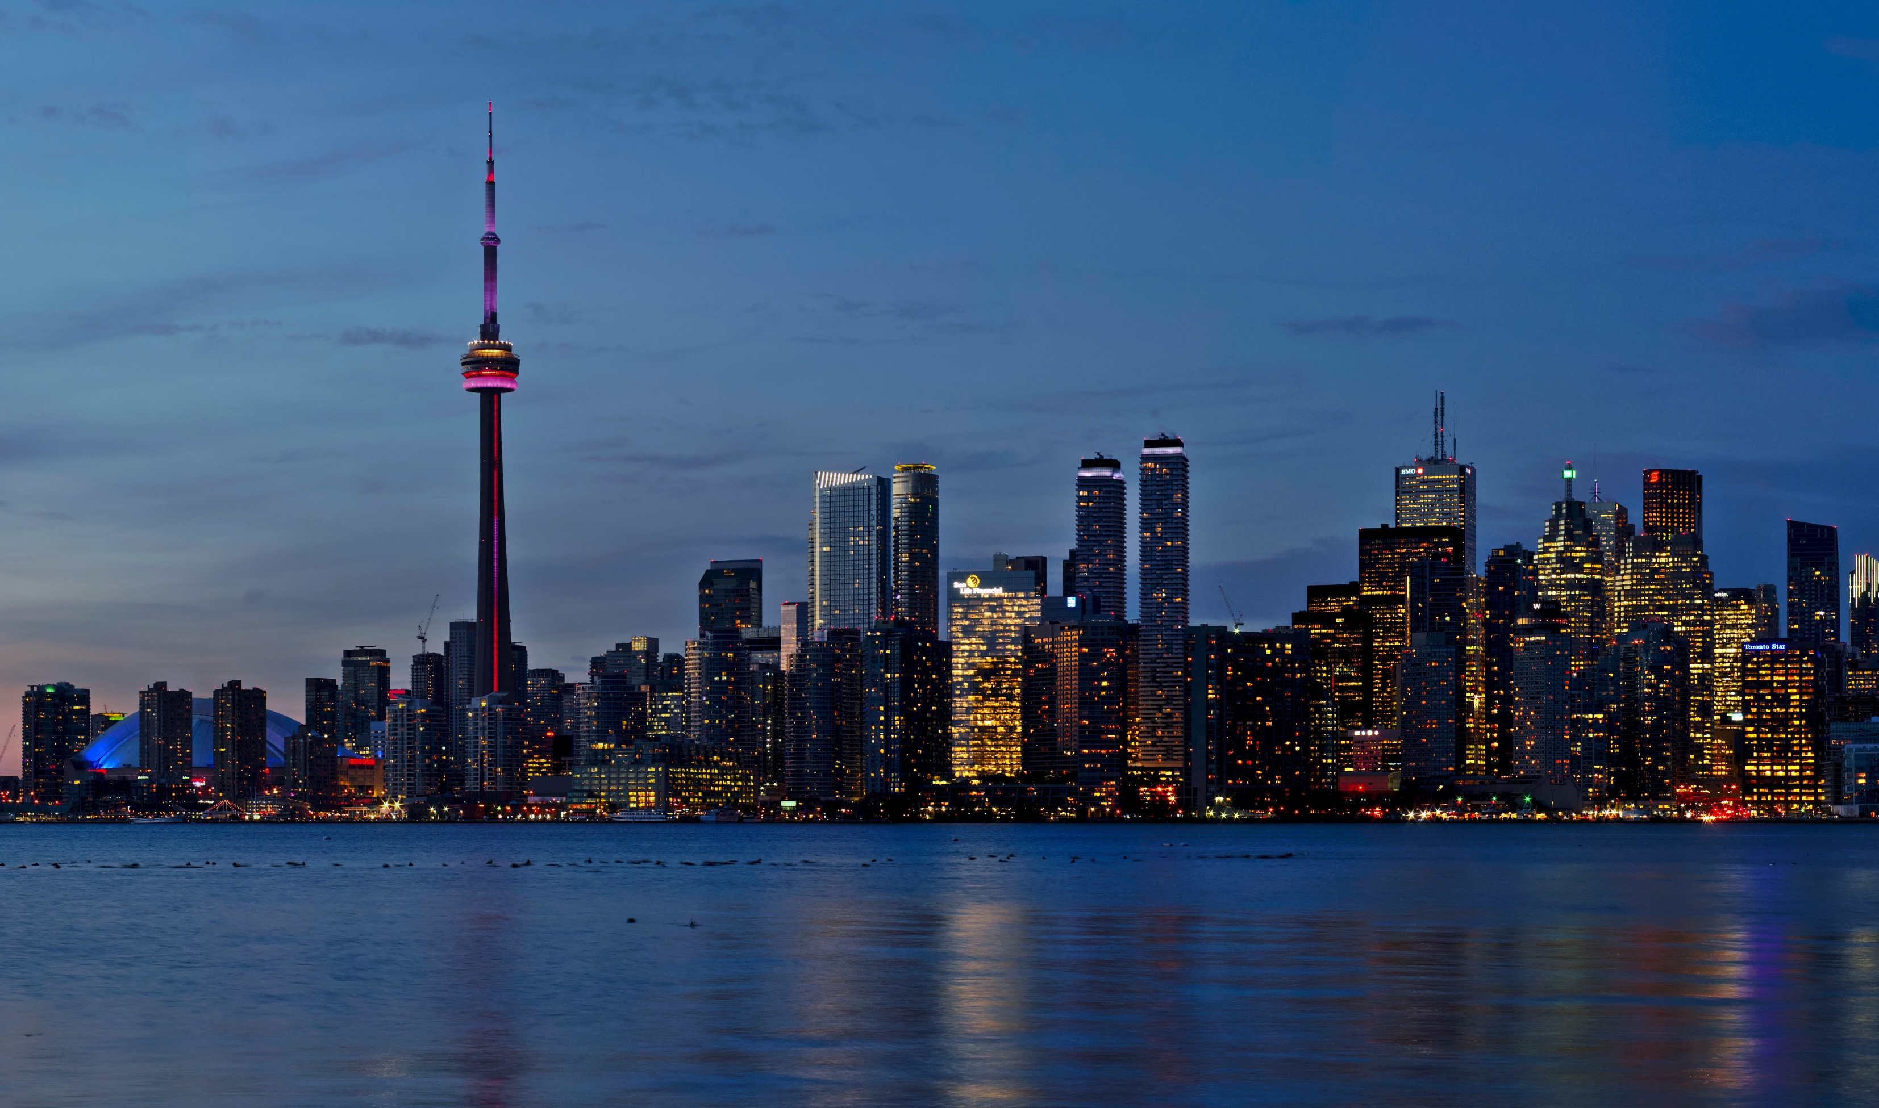
A Grande Narrativa
Discurso único;
Técnica e produtividade;
Racionalidade explicativa;
Generalizações humanas;
Preenchimento das lacunas;
“Motor da História”.

Slide 12
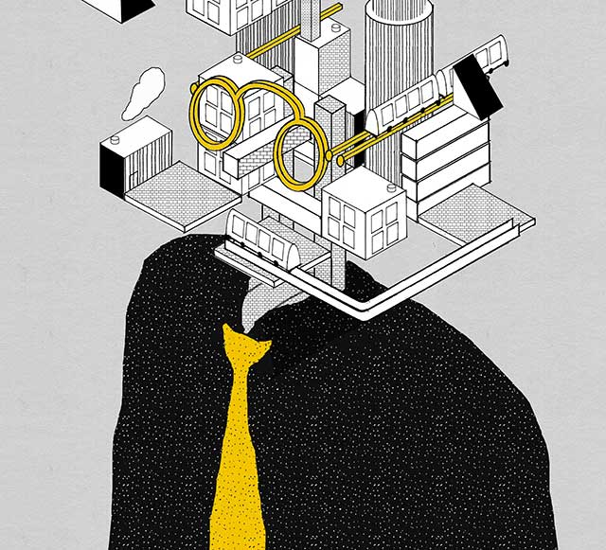
A previsibilidade dos fatos sociais
Sucessão de fatos gera previsibilidade?
É possível criar leis para fatos humanos?
Comparação de períodos diferentes?
Generalizações de categorias?

Slide 13
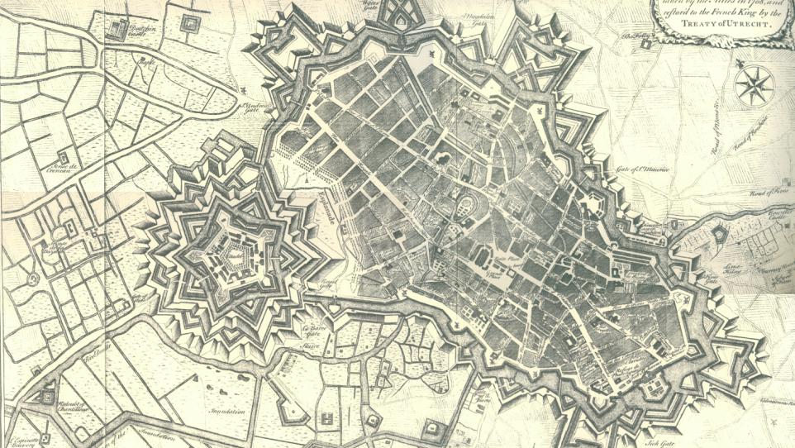
Bloch e Febvre
Historiografia e história;
Personalidades de um debate público;
Compromisso ;
Profissionalização;
Interfaces frequentes;
Alunos e colegas de Vidal;

Slide 14
FEBVRE E A DIMINUIÇÃO DA CRÍTICA SOCIOLÓGICA
“A primeira acusação dos sociólogos contra a geografia humana é clara. Pode traduzir-se por uma palavra. Acusam-na de ambição. (...) Logo que estão em face de um grupo de homens (...) pensam no solo sobre o qual assenta materialmente esse grupo. Para eles, esse suporte material(...) não é de modo algum uma matéria inerte e sem ação. Atua sobre os homens que suporta. «Influencia-os» física e moralmente. «Explica-os» no conjunto e em pormenor. Explica-os, e até os explica por si só. (...) O geógrafo parte do solo, e não da sociedade. Sem dúvida que não chega ao ponto de pretender que esse solo é a ‘causa’ da sociedade. RATZEL contenta-se com dizer que o solo é «o único laço de coesão essencial de cada povo». Mas é, antes de tudo, para o solo que se dirige a sua atenção. A ação e a eficácia do fator geográfico é o que RATZEL pretende esclarecer . (...) morfologia social e geografia humana não podem, sem perigo, substituir-se uma à outra”.

Slide 15
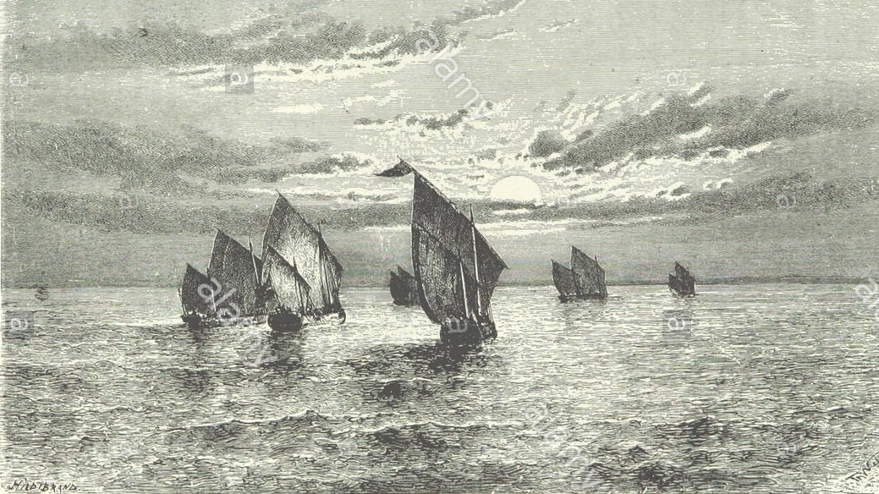
O EMPOBRECIMENTO DA OBRA DE LA BLACHE
Febvre: “O geógrafo parte do solo, e não da sociedade”;
Febvre: “Geografia, ciência do fixo”;
Febvre: “Conhecimento auxiliar ou subcampo da história”;
Febvre: “Geografia é o substrato material das sociedades”;
Naturalização e materialização da Geografia.

Slide 16
2ª GERAÇÃO: BRAUDEL E DUBY
Política e economia;
Longa Duração e seus métodos;
As classes sociais;
Afastamento da Geografia.

Slide 17
Braudel: leitor e crítico da Geografia
“Colocar os problemas humanos de tal modo que uma geografia humana inteligente os veja dispostos no espaço e, se possível, cartografados : sim, sem dúvida, mas colocá-los não somente no presente e para o presente, colocá-los no passado, torná-los parte do tempo ; deslocar a geografia de sua busca das realidades atuais, à qual ela exclusivamente- ou quase- se aplica, persuadi-la a repensar, com seus métodos e seu espírito, as realidades passadas e, nesse caminho, o que se poderia chamar os futuros da história” (Braudel, 2005, p. 125)

Slide 18
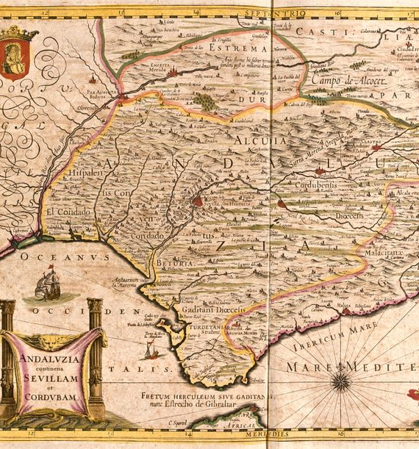
Braudel e a subordinação da Geografia
“A terra, o meio, o meio-ambiente, o ecossistema são palavras que designam aquilo que ela nos aporta, as aproximações que ela nos impõe e que nos ensinam tanto quanto os mais ricos documentos de arquivos”;
O uso seletivo de informações da Geografia Humana (citações);
A Geografia como fonte empírica de informações;
A Geografia como conhecimento pré-científico?

Slide 19
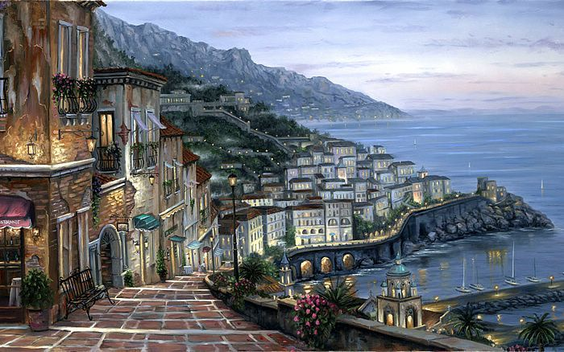
Espaço como obstáculo ao desenvolvimento
Milieu e Geografia como barreiras;
Contenção das transformações;
Isolamento dos povos;
Desaceleração da história;
Espaço contra sociedade;
“Se libertar da Geografia”.

Slide 20
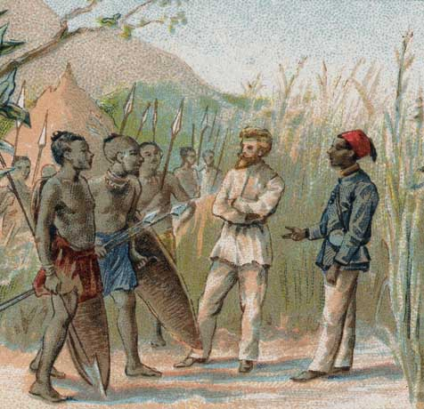
O progressivo afastamento
Reordenamento dos cursos, 50’s;
Limites dos estudos regionais;
Crítica à virada neopositivista;
Repúdio à proximidade com o Estado;
Crítica à participação em projetos imperiais;
História e revolução/contestação;
Geografia e conformismo.

Slide 21
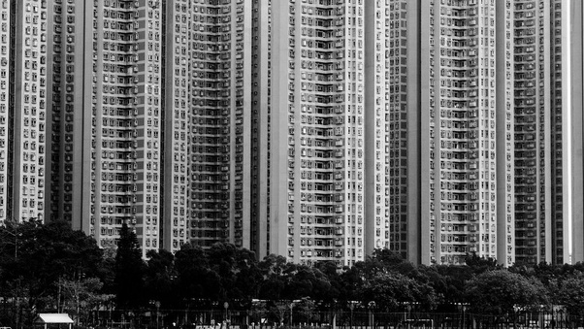
A desvinculação entre Geografia e História
Cursos independentes pós-1950;
Diminuição do volume de trocas;
Novos encaminhamentos teóricos;
Novos métodos e produtos;
Tendências ideológicas distintas?
Isolamento da Geografia entre sociais.

Slide 22
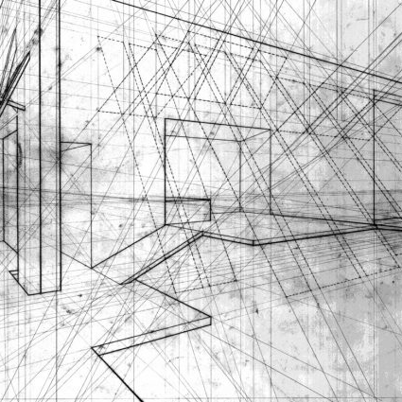
PROBLEMAS PARA O PERIODO DA MODERNIDADE: ANACRONISMO?
Política: fim da bipolaridade, diminuição do Estado, retração à gestão;
Cultura: diminuição do nacional, trocas globais, tribalização, religião;
Economia: globalização, nuvem, industrialização de periféricos;
A hipótese pós-moderna e o papel dos espaços.

